Slide 1
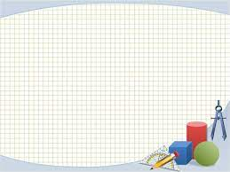
Об’єм прямокутного
паралелепіпеда.
Розв’язання задач

Slide 2


Гра «Відгадай»

Slide 3

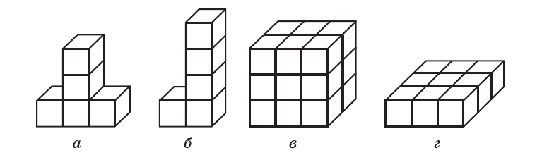


Slide 4
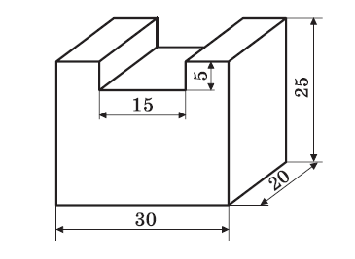
Знайти об’єм фігури

Slide 5

Задача № 1673
1) 9 · 6 · 3,2 =
172,8 (м³)
2) 172,8 : 6 =
28,8 (учн.)

Slide 6
Розмірковуємо!
1л = 1дм³
950л = 950 дм³
V = 1м³
= 1000 дм³

